Slide 1





Slide 2







Biết chỉ tên trên hình vẽ hoặc vật thật cấu tạo của hạt
Nêu được những điều kiện để hạt phát triển
Có ý thức tìm hiểu thiên nhiên xung quanh mình

Slide 3








Slide 4
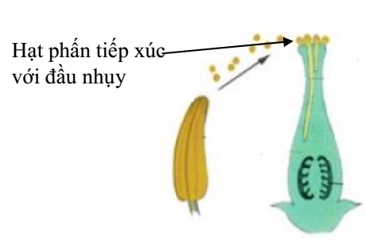

Hiện tượng đầu nhuỵ nhận được những hạt phấn của nhị gọi là gì?
Sự thụ phấn

Slide 5
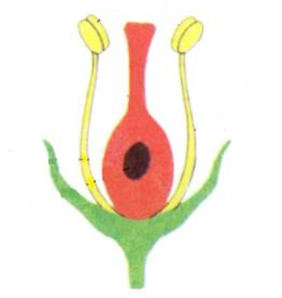
Hiện tượng tế bào sinh dục đực gặp tế bào sinh dục cái tại noãn gọi là gì?
Tế bào
sinh dục đực
Noãn
Tế bào
sinh dục cái
Sự thụ tinh

Slide 6
Điền vào chỗ chấm:
Hợp tử phát triển thành……………
Noãn phát triển thành ……………..
Bầu nhuỵ phát triển thành …...........
phôi
hạt
quả chứa hạt
Phôi, hạt,
quả chứa hạt.

Slide 7
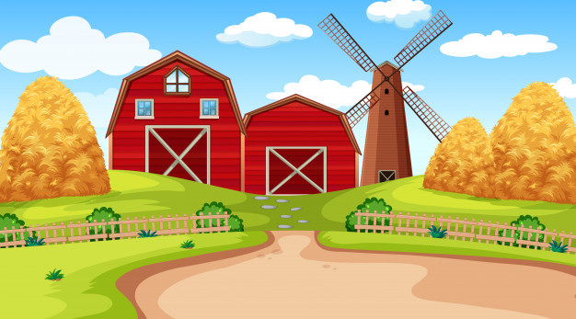


Slide 8


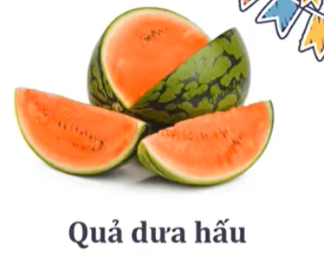
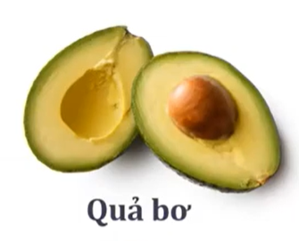

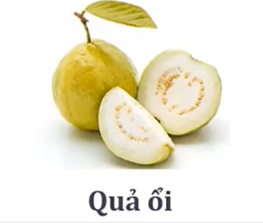
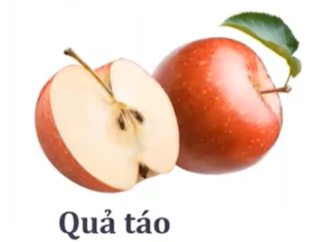
Hạt có ở đâu?
Notes:
Tuỳ vào mỗi loại quả, có số lượng loại hạt khác nhau, có quả có 1 hạt, có quả có nhiều hạt.

Slide 9
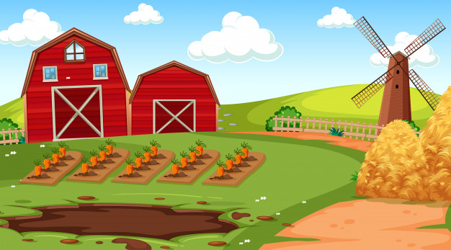







Quan sát và mô tả cấu tạo của hạt
Chào em, anh là hạt đậu đen.
Còn em là hạt đậu đỏ.

Slide 10



GÓC TÌM HIỂU THÔNG TIN
Tách hạt làm đôi và quan sát
Quan sát và chỉ ra cấu tạo của hạt
Cho biết đâu là vỏ, phôi, chất dinh dưỡng

Slide 11

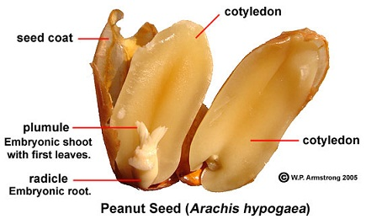
Chất dinh dưỡng dự trữ
Vỏ
Chất dinh dưỡng dự trữ
Phôi

Slide 12

Lá mầm
Chồi mầm
Cấu tạo của phôi
Thân mầm
Rễ mầm
Notes:
Phôi của hạt gồm: rễ mầm, thân mầm, chồi mầm, lá mầm.

Slide 13

Kết luận:
Hạt gồm có 3 bộ phận:
Vỏ hạt, phôi và
chất dinh dưỡng.

Slide 14

Xem video về sự
phát triển của hạt
Notes:
Bấm vào hình bắp nước để đến đoạn video về sự phát triển của hạt.

Slide 15
Notes:
Sau khi xem xong, cho học sinh chơi trò chơi Mảnh ghép hoàn hảo để nối tìm thông tin tương ứng với hình.

Slide 16

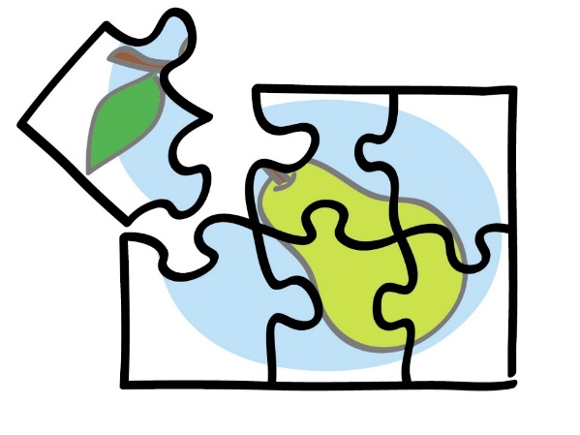
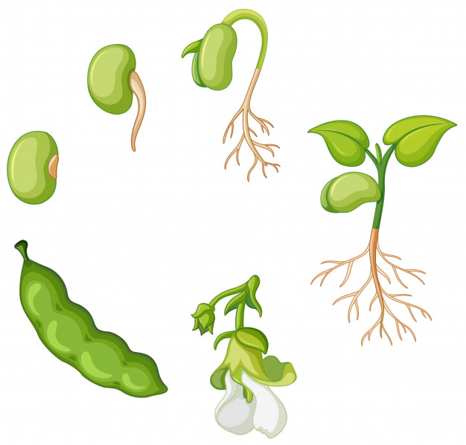

Trò chơi
MẢNH GHÉP HOÀN HẢO
Nối thông tin đúng với hình tương ứng

Slide 17
a) Xung quanh rễ mầm mọc ra nhiều rễ con.
2
3
b) Hạt phình lên vì hút nước. Vỏ hạt nứt để rễ mầm nhú ra cắm xuống đất.
c) Hai lá mầm xoè ra. Chồi mầm lớn dần và sinh ra các lá mới.
d) Hai lá mầm teo dần rồi rụng xuống. Cây con bắt đầu đâm chồi, rễ mọc nhiều hơn.
4
5
6
e) Sau vài ngày, rễ mầm mọc nhiều hơn nữa, thân mầm lớn lên, dài ra và chui lên khỏi mặt đất.

Slide 18
Trò chơi: MẢNH GHÉP HOÀN HẢO
2
3
4
5
6
b
a
e
c
d
Hình 2
Hình 3
Hình 4
Hình 5
Hình 6

Slide 19
4
5
6
2
3
Sau vài ngày, rễ mầm mọc nhiều hơn nữa, thân mầm lớn lên, dài ra và chui lên khỏi mặt đất.
Hai lá mầm xoè ra. Chồi mầm lớn dần và sinh ra các lá mới.
Hai lá mầm teo dần rồi rụng xuống. Cây con bắt đầu đâm chồi, rễ mọc nhiều hơn.
Hạt phình lên vì hút nước. Vỏ hạt nứt để rễ mầm nhú ra cắm xuống đất.
Xung quanh rễ mầm mọc ra nhiều rễ con.

Slide 20

